Slide 1
Презентацію підготував студент 2 курсу, Бтб-1901 Словінський Володимир

Slide 2
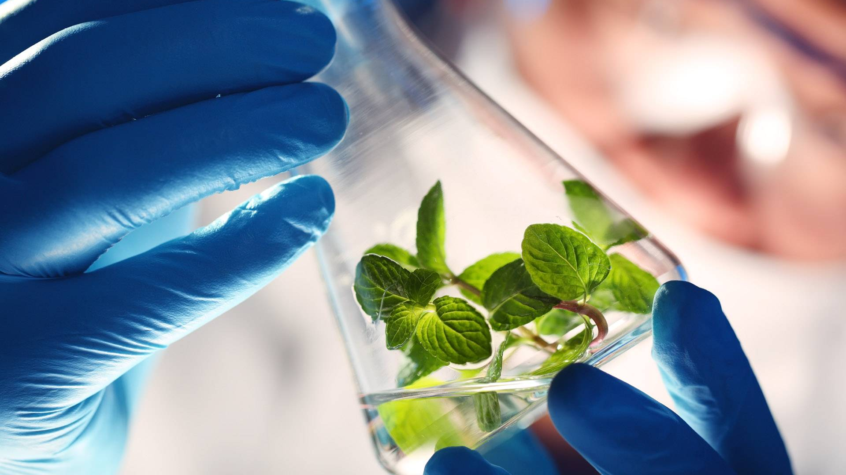
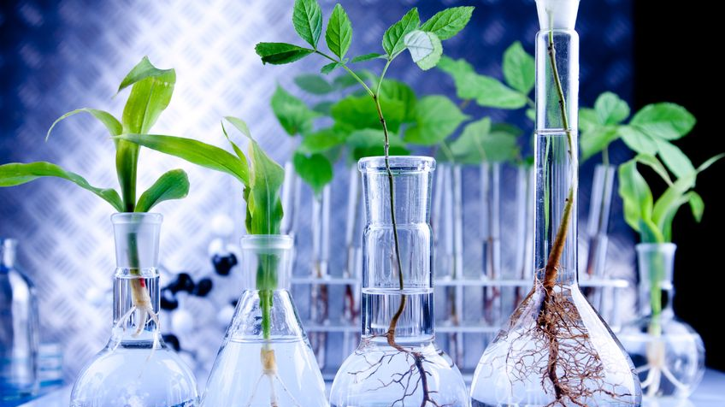
Факультет захисту рослин, біотехнологій та екології проводить сучасну освітню, науково-дослідну, інноваційну, навчально-виробничу та інформаційно-консультаційну діяльність. Освітні програми факультету забезпечують майбутніх фахівців високоякісними наукоємними знаннями із захисту та карантину рослин, прогресивних біотехнологій і раціонального використання природних ресурсів. Факультет є лідером серед кращих факультетів інших вузів України.

Slide 3
В структурі факультету 9 кафедр:
інтегрованого захисту та карантину рослин;
екобіотехнології та біорізноманіття;
екології агросфери та екологічного контролю;
ентомології ім. проф. М.П. Дядечка;
загальної екології та безпеки життєдіяльності;
молекулярної біології, мікробіології та біобезпеки;
радіобіології та радіоекології;
фізіології, біохімії рослин та біоенергетики;
фітопатології ім. акад. В.Ф. Пересипкіна.

Slide 4
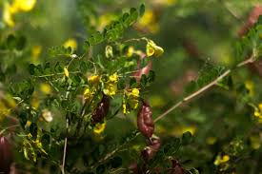
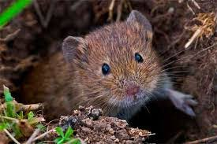
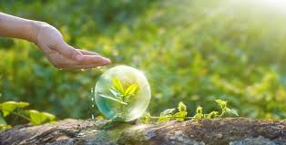
Кафедра інтегрованого захисту та карантину рослин
Викладачі кафедри проводять заняття із студентами денного і заочного навчання, здобувачами 2-ї вищої освіти, слухачами курсів підвищення кваліфікації по дисциплінах: інтегрований захист рослин, хімічний захист рослин, агрофармакологія, родентологія, шкідливі нематоди, кліщі, фітонцидологія, захист квіткових і декоративних рослин від шкідників, фізіологічні зміни в живих організмах при застосуванні пестицидів, біобезпека в захисті рослин, методи випробовування пестицидів, основи карантину рослин, міжнародні фітосанітарні стандарти, географія карантинних організмів, адвентивні шкідливі організми, знезараження об’єктів регулювання.

Slide 5
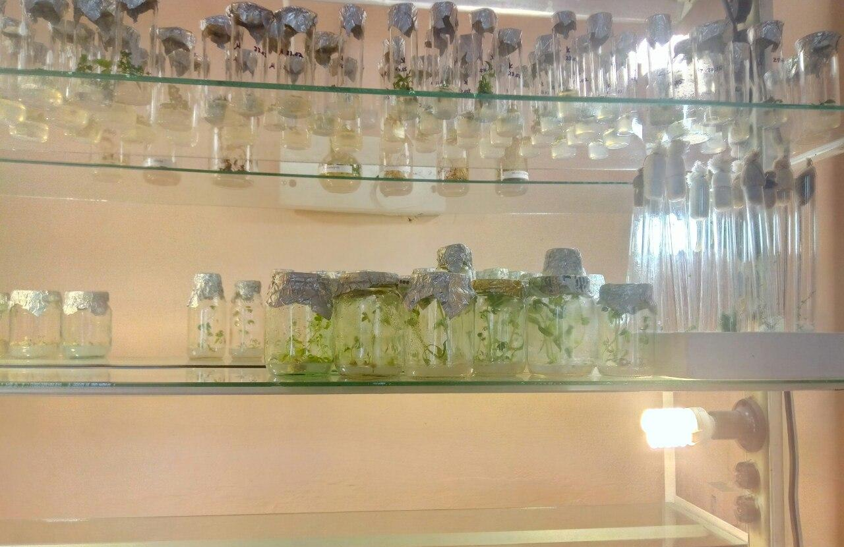
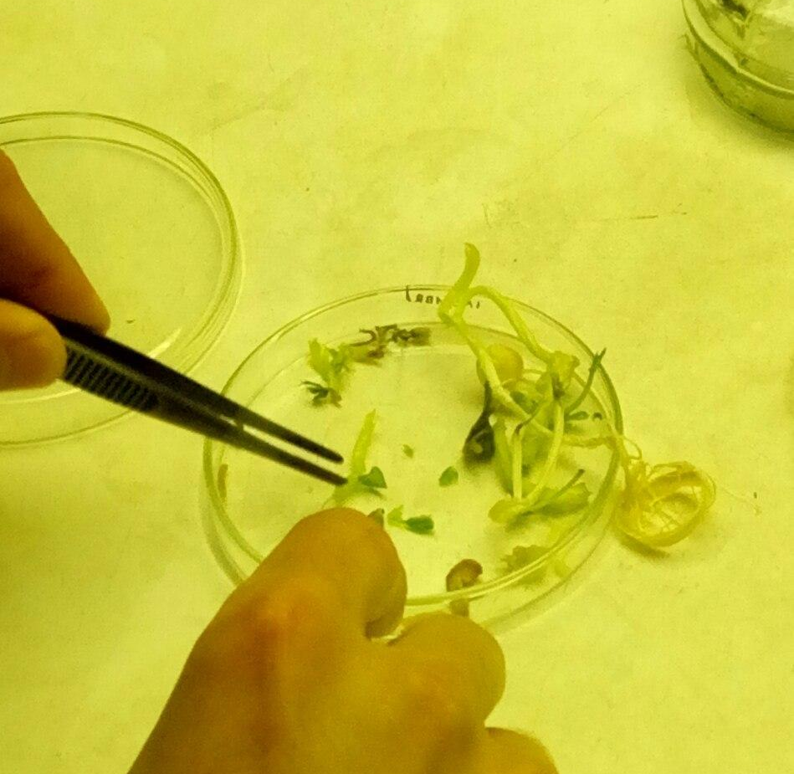
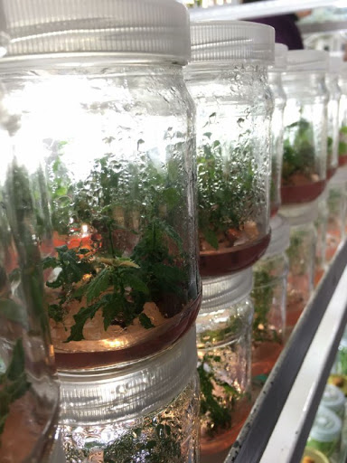
Кафедра екобіотехнології та біорізноманіття
Випускова кафедра екобіотехнології та біорізноманіття координує повний цикл освітнього процесу для галузі знань 16 «Хімічна та біоінженерія» за спеціальністю 162 «Біотехнологія та біоінженерія» та забезпечує умови для проведення практик, виконання курсових, випускових кваліфікаційних робіт (проектів) та інших форм атестації здобувачів вищої освіти. Понад 90,0% професорсько-викладацького складу є докторами біологічних та сільськогосподарських наук. З 2005 р. ряд дисциплін на кафедрі викладаються англійською мовою. Започатковано формування англомовних груп ОС "Бакалавр" та ОС «Магістр» на весь термін навчання.
Основним завданням є формування висококваліфікованого фахівця-біотехнолога з системним мисленням, здатного до самостійного аналізу ситуації та прийняття ефективних рішень при реалізації наукових та технологічних завдань. Майбутні фахівці-біотехнологи зможуть розробляти ефективні технологічні рішення та забезпечувати високоякісний супровід клітинних, рослинних технологій. Досягнення поставленої мети відбувається завдяки засвоєнню студентом курсу таких спеціалізованих дисциплін як біоінженерія, біотехнологія рослин, молекулярна та клітинна біологія, генетична інженерія та ін.

Slide 6
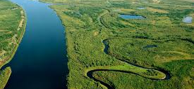
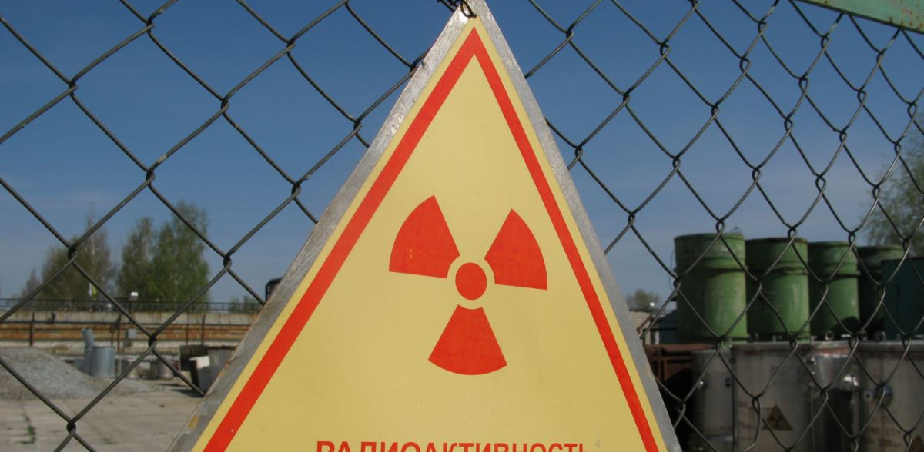
Кафедра екології агросфери та екологічного контролю
Кафедра формує спрямований світогляд екологічно орієнтованого управління агросферою і здійсненні екологічного контролю у контексті формування екологічного імперативу. Кафедра є випускаючою, колектив якої проводить підготовку фахівців:
ОКР «Бакалавр» за спеціальністю –101 «Екологія» за програмами «Екологія агросфери» та «Ландшафтна екологія: аналіз екологічних ситуацій наземних і водних екосистем»;
ОКР «Магістр» зі спеціальності 101 «Екологія» за освітніми програмами "Екологія і охорона навколишнього середовища" та "Екологічний контроль і аудит«;
за виробничим спрямуванням «Екологічний контроль в агросфері: моніторинг, експертиза, паспортизація» і «Екологія і охорона водних ресурсів агросфери»;
за дослідницьким спрямуванням: "Системний аналіз якості навколишнього середовища та екологічна безпека" – Екологічне управління і політика; Соціоекологічна експертиза та сталий розвиток с.-г. територій; Техногенно-екологічна та радіаційна безпека, Гідроекологія та системний аналіз водних екосистем;
спільно з ЄС "Master of Environmental Sciences" Double Degree Diploma - "Вчення про довкілля (науки про навколишнє середовище)" – Якість довкілля та системний аналіз; Екологічний менеджмент і політика; Екобезпечні технології; Екологія геосфер та ГІС (вчення про ГІС).

Slide 7
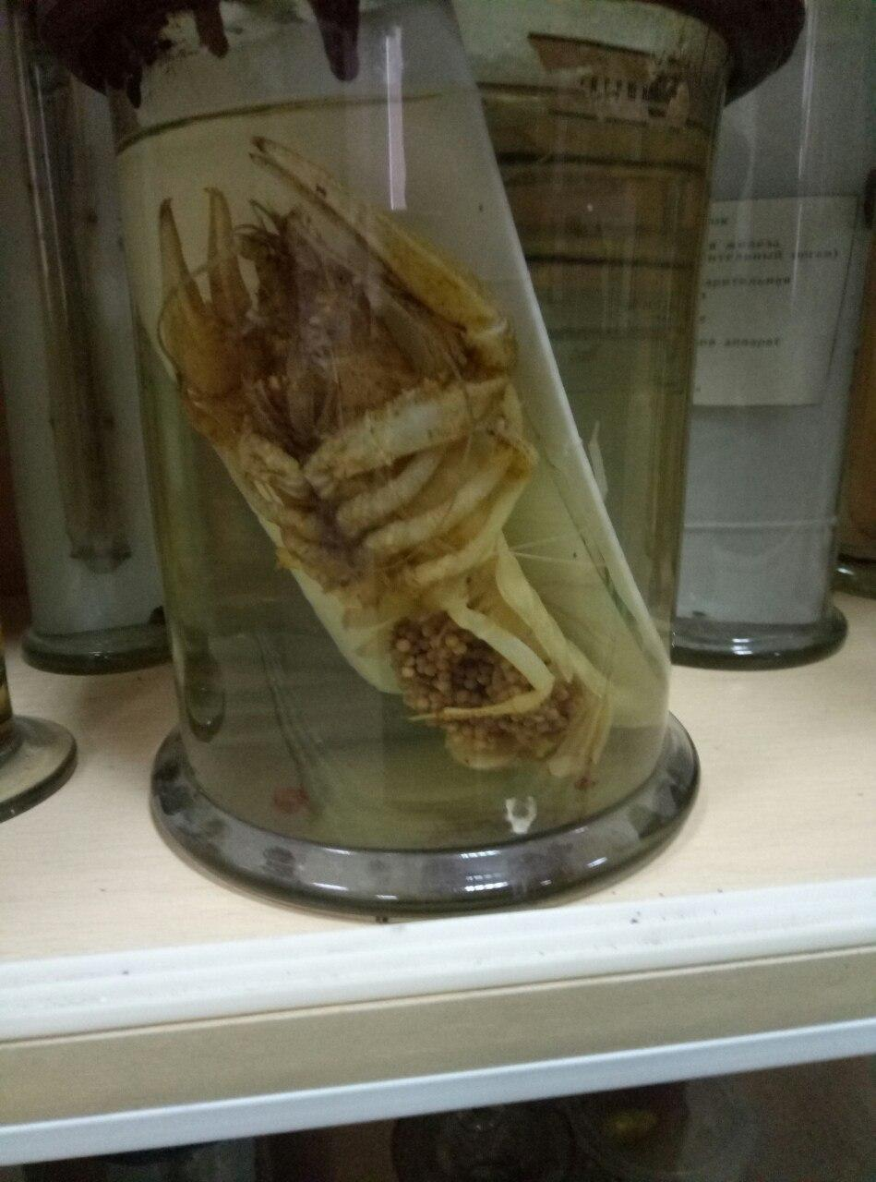
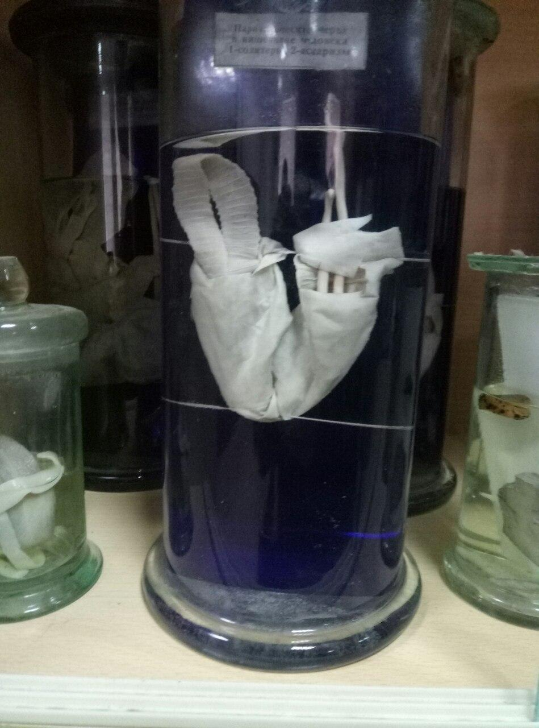
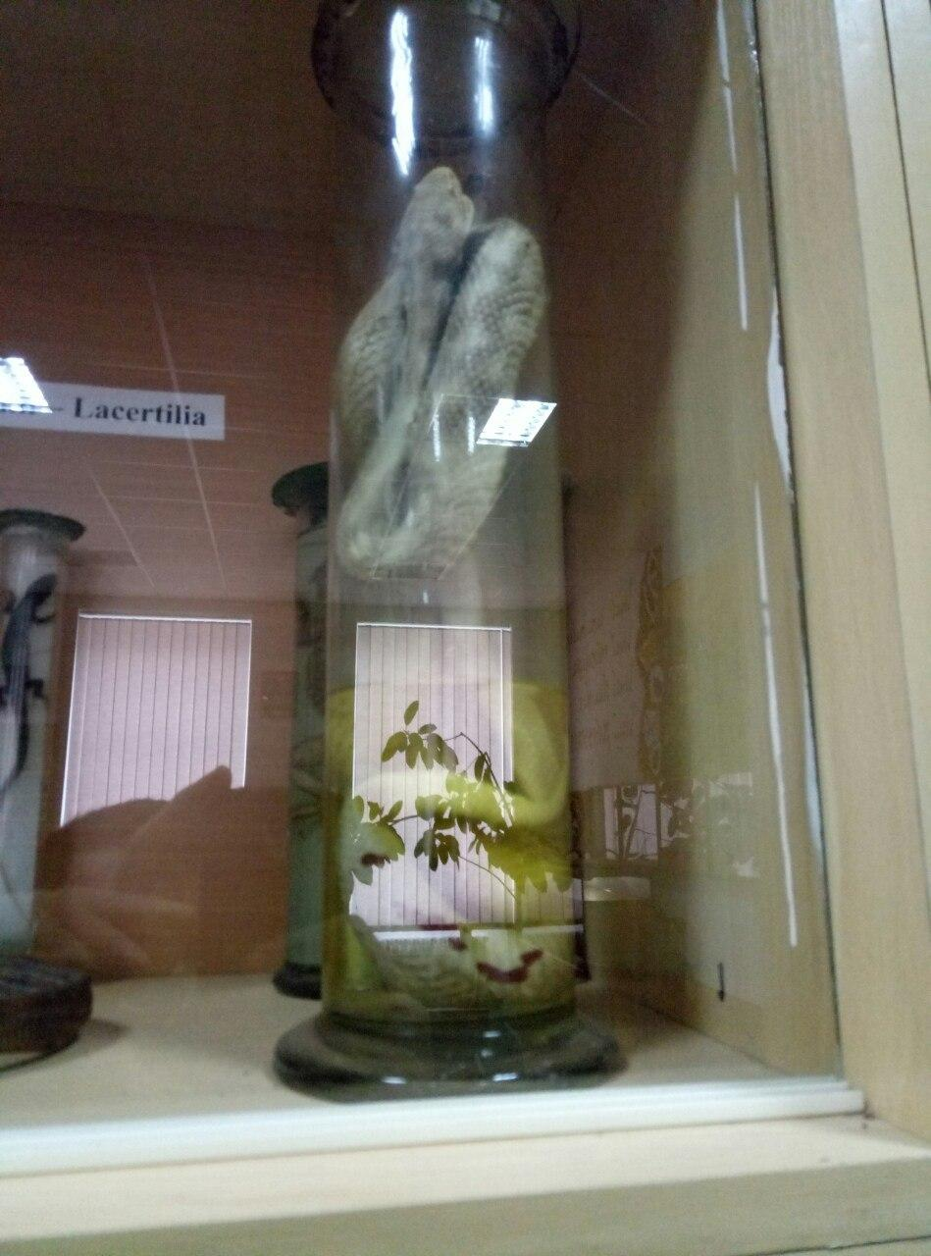
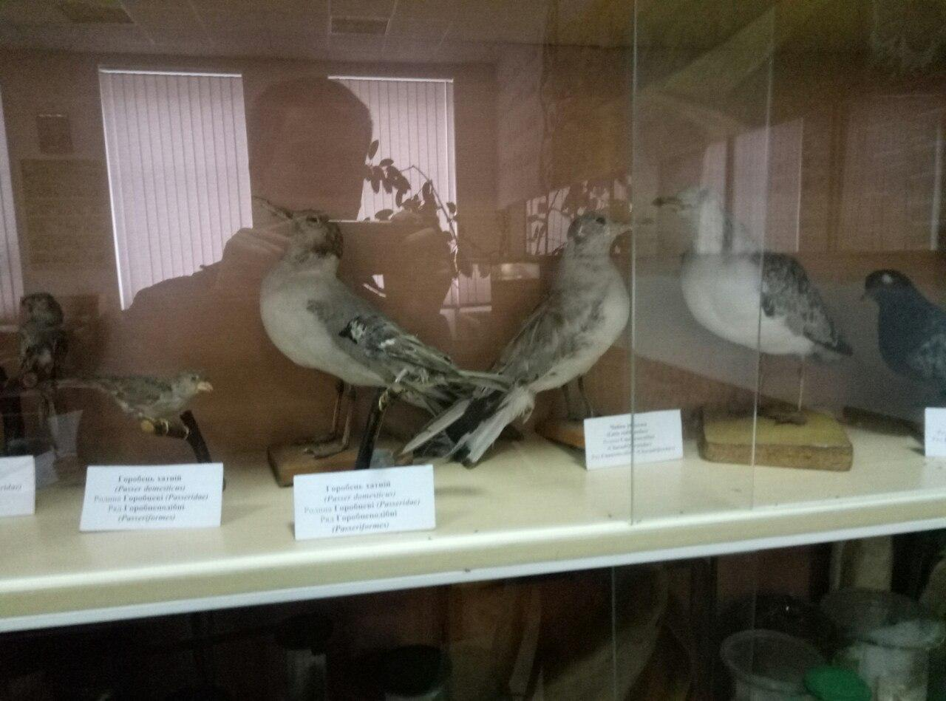
Кафедра ентомології ім. проф. М.П. Дядечка
Кафедра створена 9 травня 1944 року. Вона забезпечує проведення всіх видів навчальної, науково – методичної, наукової, культурно – виховної робіт у процесі підготовки фахівців освітньо – кваліфікаційних рівнів «Бакалавр» та «Магістр».
За кафедрою закріплені такі дисципліни: сільськогосподарська ентомологія, загальна ентомологія, прогноз розвитку шкідливих організмів, основи наукових досліджень в захисті рослин, технологія вирощування корисних комах, управління чисельністю комах-фітофагів, екологія комах, теоретичні основи регуляції чисельності шкідників, патологія комах, фізіологія комах, біоценологія комах, технічна ентомологія, теоретичні основи технічної ентомології, ентомологічні методи експериментальних досліджень, фізіологічні методи експериментальних досліджень.
Кафедра забезпечує підготовку магістрів напряму «Агрономія» із спеціальності «Захист рослин» за найактуальнішими виробничими, дослідницькими, педагогічними та науково-інформаційними напрямами, що ґрунтуються на сучасних досягненнях в захисті рослин.

Slide 8
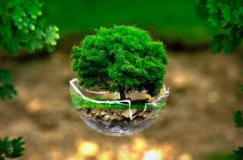
Кафедра загальної екології та безпеки життєдіяльності
Кафедра бере активну участь у розробці і впровадженні галузевих державних стандартів вищої освіти з напряму „Екологія, охорона навколишнього середовища та збалансоване природокористування” освітніх ступенів „Бакалавр” та „Магістр”. При підготовці магістрів викладаються дисципліни „Стратегія сталого розвитку природи та суспільства”, "Стратегія сталого розвитку" і „Цивільна оборона”. Кафедра бере активну участь у проведенні практичної підготовки студентів факультету захисту рослин, біотехнологій та екології. Під час практичного навчання студенти набувають вмінь і навичок роботи з приладами, що використовуються при польових дослідженнях екосистем, а також практичних навичок правильної методики виконання польових вимірювань та камеральної обробки їх результатів. Працівники кафедри є співавторами „Наскрізної програми практичної підготовки фахівців напряму 6.040106 — Екологія, охорона навколишнього середовища та збалансоване природокористування”. Викладачі кафедри забезпечують проведення лекційних, лабораторних і практичних занять із загальних і спеціальних дисциплін, у тому числі: Загальна екологія, Екологія людини, Екологія біологічних систем, Біологія ІІ. Екологія рослин, Моніторинг навколишнього середовища, Стратегія сталого розвитку, Соціальна екологія, Соціальні аспекти екологічної політики, Цивільний захист. Всі дисципліни, що викладаються співробітниками кафедри забезпечені відповідними навчальними посібниками і підручниками.

Slide 9
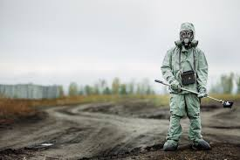
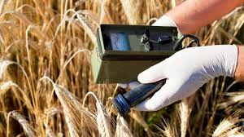
Кафедра радіобіології та радіоекології
Кафедра радіобіології та радіоекології була створена 11 серпня 1987 р. згідно наказу по УСГА № 278 від 11.08.1987 р. Поштовхом для створення кафедри стала ситуація, яка виникла в сільському господарстві після аварії на Чорнобильській АЕС. Було зрозумілим, що внаслідок забруднення радіоактивними речовинами великих площ сільськогосподарських угідь основним джерелом формування дози опромінення людини на довгі десятиліття, а може й століття, стануть продукти харчування, тобто аграрна сфера, яка є первинною ланкою трофічного ланцюга на шляху радіонуклідів до людини. І одержання продукції рослинництва і тваринництва з мінімальною їх кількістю є основним засобом протирадіаційного захисту населення. Саме тому перша вузькопрофільна кафедра радіобіології була створена в нашому університеті (тоді Українській сільськогосподарській академії) найбільшому сільськогосподарському навчальному закладі Європи.
Основним завданням кафедри є викладання основ радіобіології та радіоекології при підготовці фахівців ОКР “Бакалавр” зі спеціальностей “Екологія та охорона навколишнього середовища”, “Агрономія”, “Агрохімія та ґрунтознавство”, “Захист рослин”, “Зооінженерія”, “Лісове господарство”, “Гідробіологія”, “Садово-паркове господарство та ландшафтна архітектура” та фахівців ОКР «Магістр» зі спеціальностей “Екологія та охорона навколишнього середовища”, «Агрохімія та ґрунтознавство» і «Ветеринарна медицина» з метою надання їм знань з дії іонізуючих випромінювань на живі організми і послаблення їх негативного впливу на людину за рахунок впровадження у рослинництво, кормовиробництво, тваринництво, лісівництво певних радіозахисних заходів, які дозволяють суттєво зменшити вміст радіонуклідів в сільськогосподарській продукції.

Slide 10
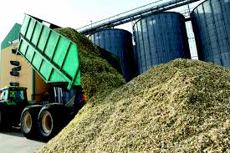
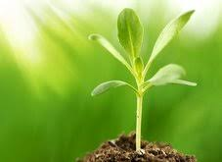
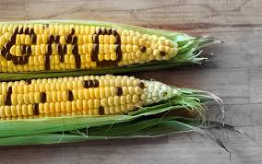
Кафедра фізіології, біохімії рослин та біоенергетики
На кафедрі викладаються наступні дисципліни: “Біологія клітини”, “Фізіологія рослин”, “Фізіологія з основами біохімії”, “Біохімія”, “Інструментальні методи аналізу в біології”, “Проектування біопроцесів”, “Основи проектування”, “Біотехнологічні процеси агротехнологій”, “Технології біовиробництва”, “Процеси та апарати біотехнологічних виробництв”, “Екологія біологічних систем (екологія рослин)”, “Біотехнологія компостування відходів агросфери”, “Біоконверсія органічних відходів”, “Екоальгологія”.
Навчальний процес проводиться у студентів денної і заочної форми навчання для ОКР «Бакалавр» за спеціальностями: “Біотехнологія”, “Лісове і садово-паркове господарство”, “Агрономія”, “Захист рослин”, “Екологія та охорона навколишнього середовища” та для ОКР «Магістр» за спеціальністю «Екологічна біотехнологія та біоенергетика». Заняття проводяться в акредитованих навчальних лабораторіях “Фізіології рослин” та “Біохімії рослин”. В літній період студенти проходять навчальну практику з дисципліни процеси та апарати біотехнологічних виробництв.

Slide 11
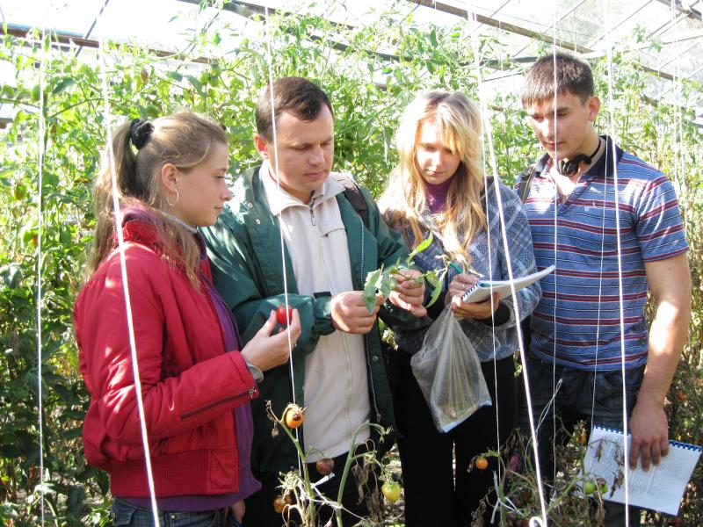
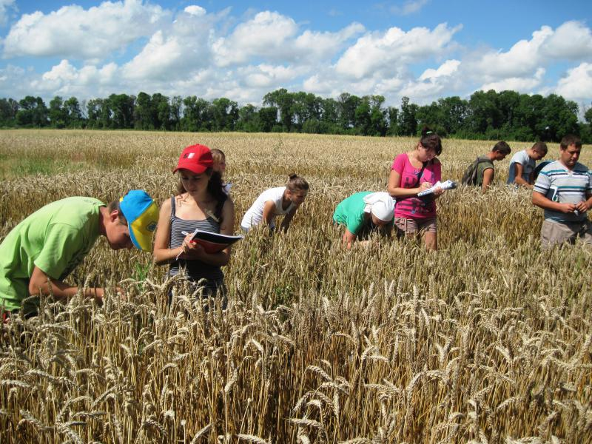
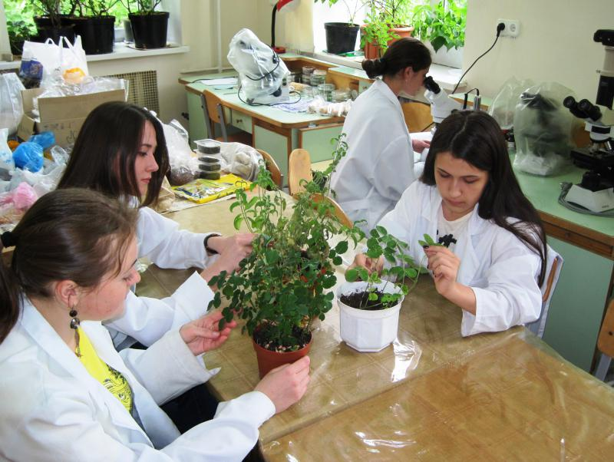
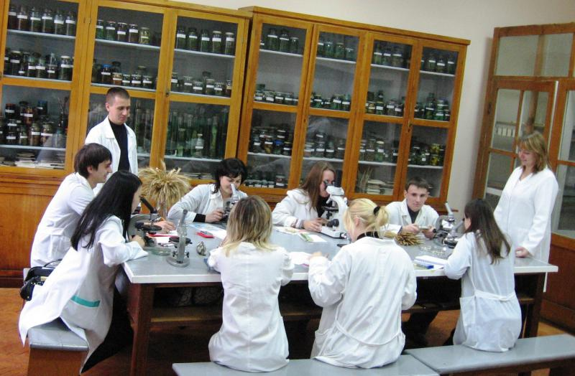
Кафедра фітопатології ім. акад. В.Ф. Пересипкіна
Науково-педагогічні працівники кафедри здійснюють теоретичне та практичне навчання студентів ОКР "Бакалавр" (напрям 6.090105-Захист рослин) і ОКР "Магістр" (напрям підготовки 8.09010501-Захист рослин ) на факультеті захисту рослин, біотехнологій та екології, а також ОКР "Бакалавр" (напрям 6.090101-Агрономія) на агробіологічному факультеті.
Кафедра забезпечує теоретичне та практичне навчання студентів ОКР "Бакалавр" з таких дисциплін: загальна мікологія, загальна фітопатологія, сільськогосподарська фітопатологія, імунітет рослин, прогноз розвитку хвороб рослин, основи наукових досліджень у захисті рослин, хвороби лікарських рослин, хвороби їстівних грибів, хвороби полезахисних смуг, хвороби декоративних і квіткових рослин, антагоністи шкідливих мікроорганізмів. Дисципліна фітопатологія викладається для студентів агробіологічного факультету. Навчальні програми адаптовані до програм вивчення аналогічних дисциплін в університетах США, Бельгії, Нідерландів та Німеччини.

Slide 12
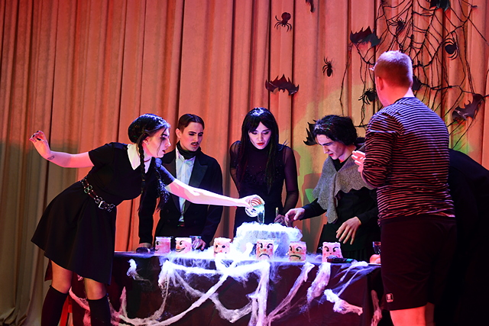
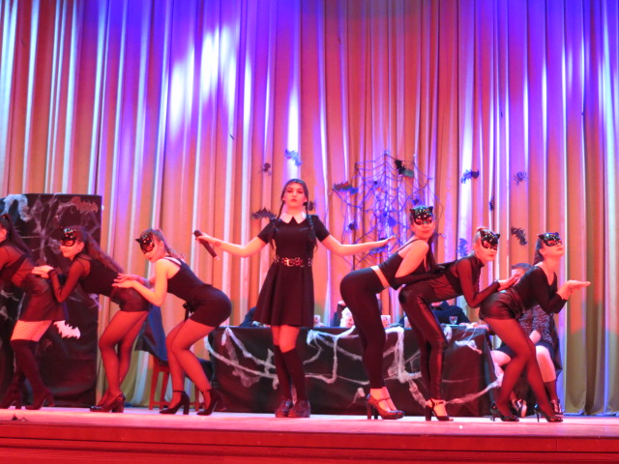
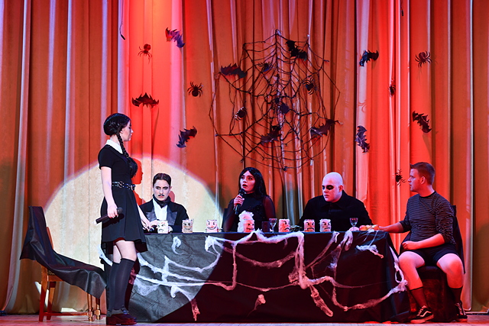
Деякі Цікаві заходи, які проходили на нашому факультеті в минулі роки
«Краса ФЗРБтаЕ»
«Парад першокурсника»
«Екопікнік»
І запальна «Голосіївська весна» !!!

Slide 13
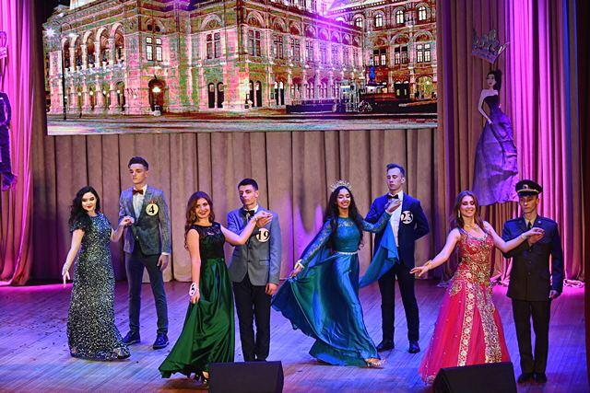
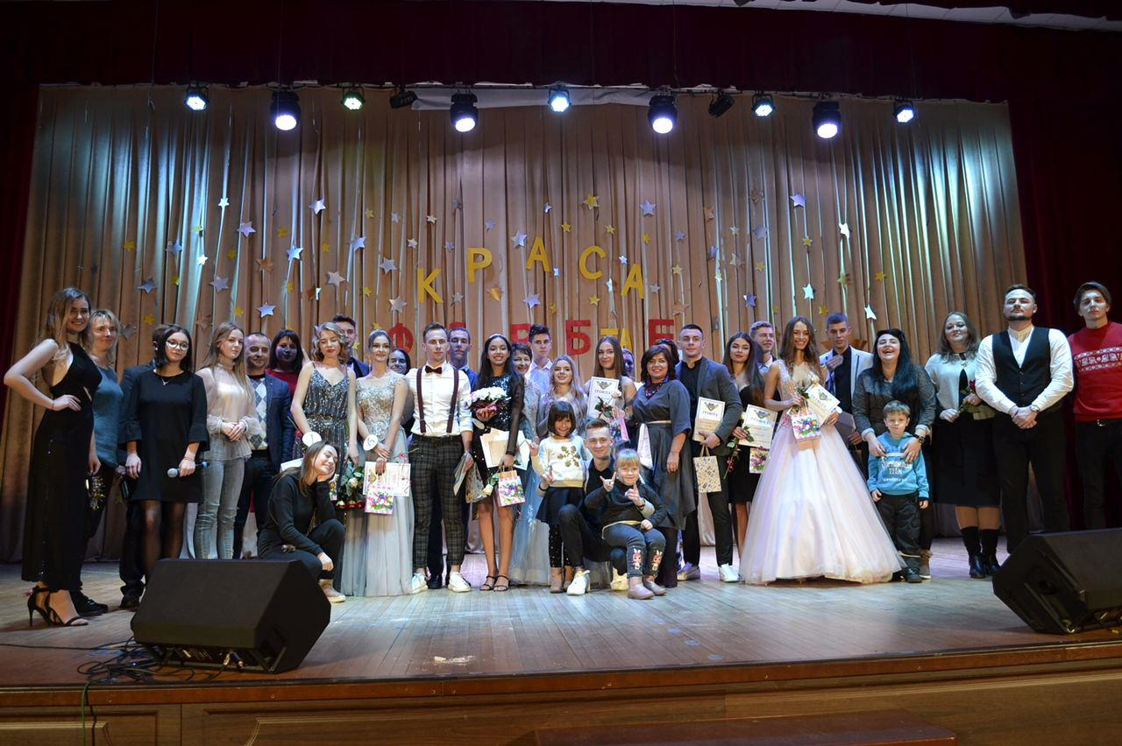
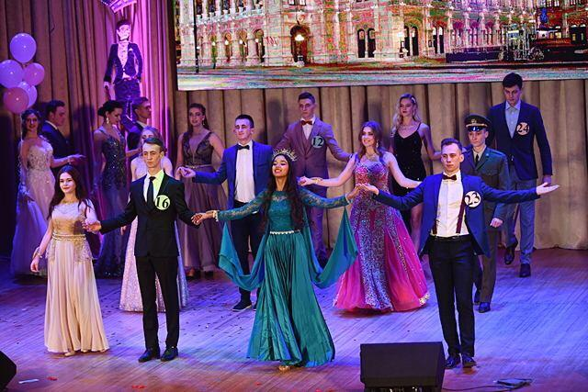
«Краса ФЗРБтаЕ»

Slide 14
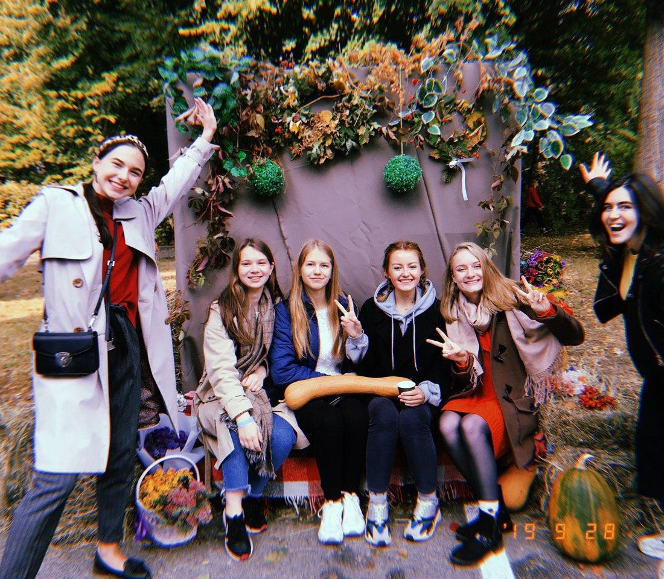
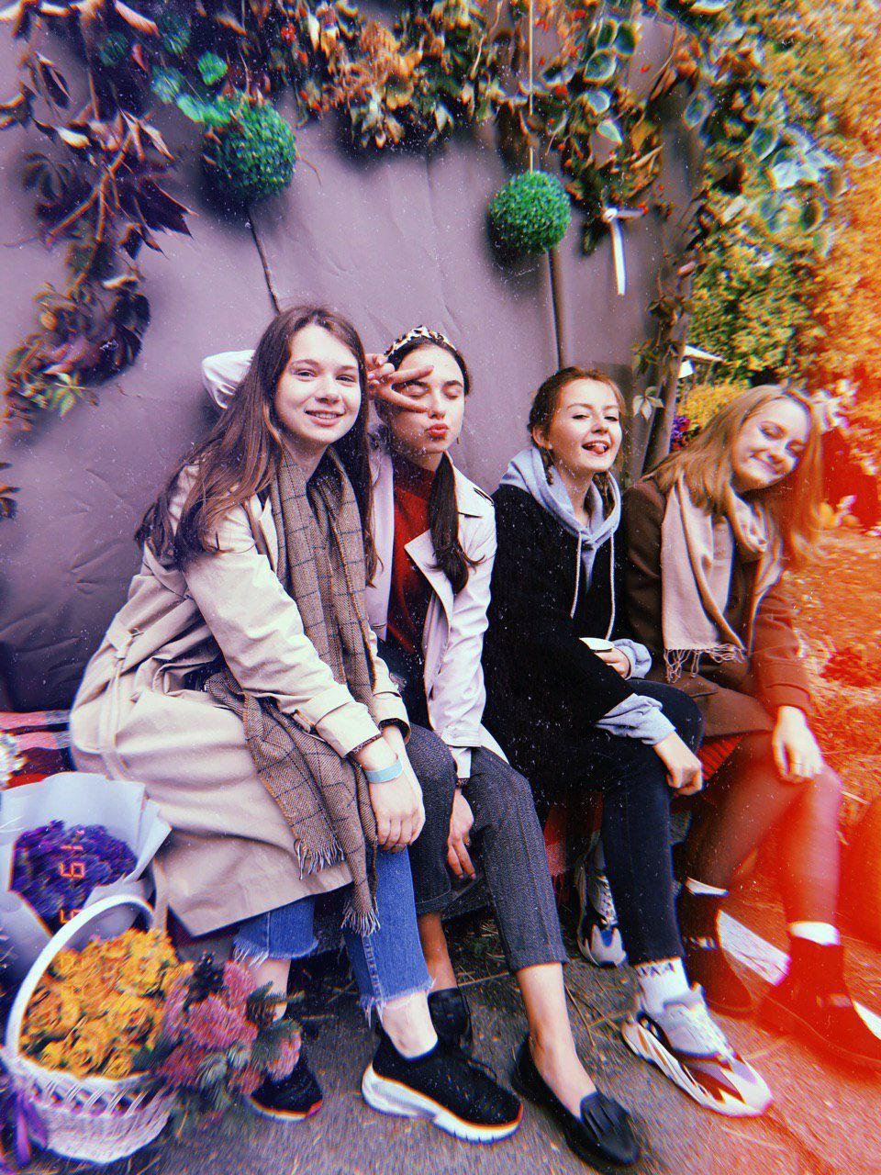
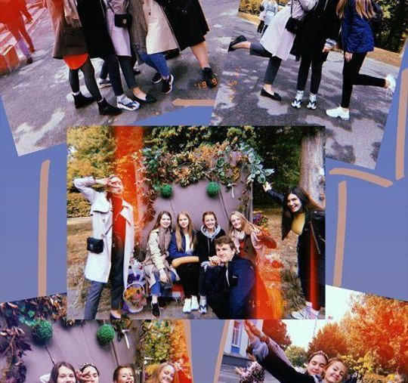
Екопікнік

Slide 15
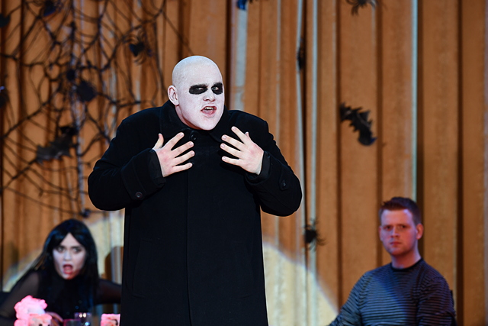
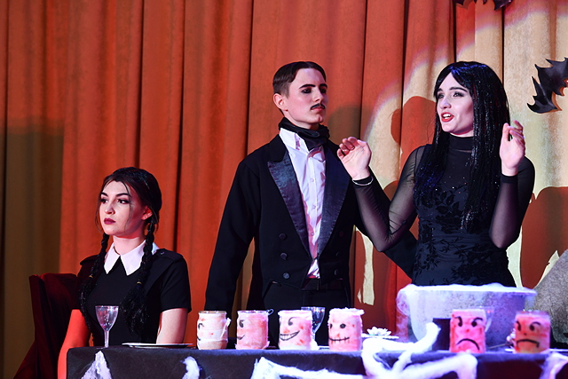
«Голосіївська весна»

Slide 16
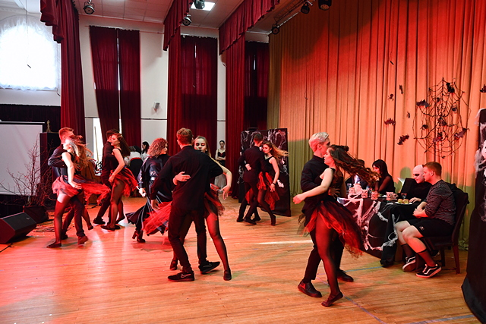
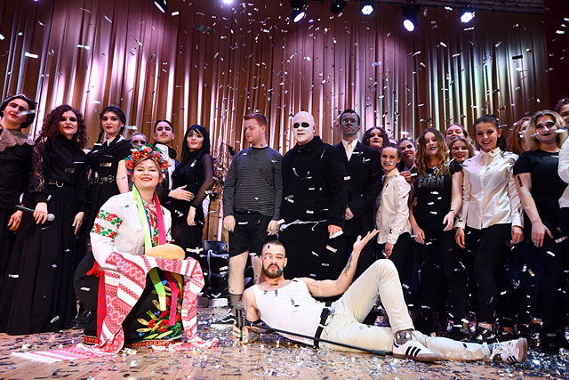
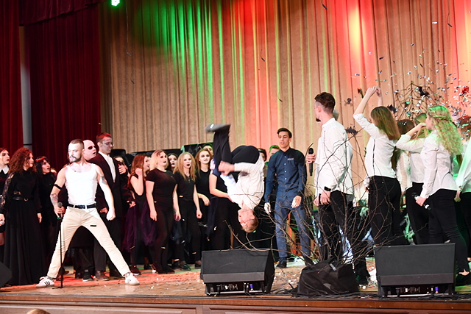
І ще трохи «Голосіївської весни»

Slide 17
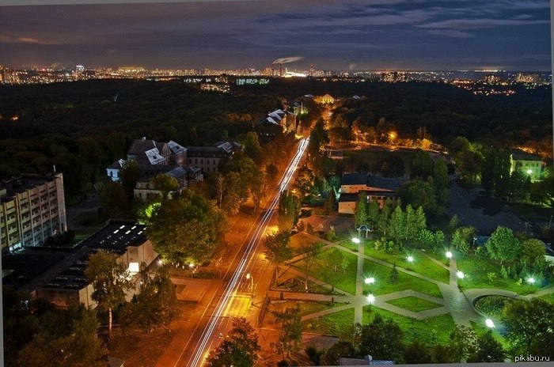
Навчайся на нашому факультеті, так ти не пропустиш усе найцікавіше і запальне !!! Альма-матер чекає на тебе !

